Slide 1

BLOCKCHAIN TEKNOLOJİSİ
BLOCKCHAIN TEMELLERİ

Slide 2
Ders İçeriği
1- Blockchain Nedir?
6- Kriptopara
11- Hyperledger
2- Kriptografi
7- Dapps, Defi, DEX
12- Blockchain uygulama alanları
3- Konsensus algoritmaları
8- NFT, IPFS
13- Blockchain projeleri inceleme
4- Create Blockchain
9- Akıllı Sözleşmeler
14 – Case Study
5-Blockchain Platformları
10- Avalanche

Slide 3

Bu hafta
İçerik:
Blockchain Tipleri
Kriptografi algoritmaları
Wallet anahtar yönetimi

Slide 4
Blockchain Temel Özellikler - Tekrar
Yalnızca sonuna bilgi eklenebilen bir kayıt defteri – bir sistemin blockchain olarak tanımlanabilmesi için, her bir bloğun kendisinden önce gelene bağlandığı zincir bloklar yapısına sahip olması gereklidir. Eğer blockchain, hesap çizelgemizdeki hücrelerin toplamıysa, bloklar da bireysel hücrelerdir.
Eşlerden oluşan bir ağ – ağdaki her bir katılımcı blockchainin bir kopyasını tutar. Bu katılımcılara node adı verilir ve birbirleriyle eşler arası şekilde etkileşim kurarlar.
Bir mutabakat mekanizması – node'ların ağa yayınlanan işlemlerin doğruluğu konusunda fikir birliğine varması ve zincire yanlış bir verinin yazılmamasının garantiye alınması için bir mekanizma gereklidir.

Slide 5
Public Blockchain
Herkese açığın yanı sıra izne dayalı olmayan kavramı da sıklıkla kullanılır. Katılımı engelleyen bir kontrol mekanizması yoktur ve herkes mutabakat mekanizmasına dahil olabilir (örneğin madencilikle ya da staking ile). Herhangi bir kişi ağa katılmakta özgür olduğu ve mutabakat sağlanmasına yönelik katkıları karşısında ödüllendirilebileceği için herkese açık zincirlerin üzerine kurulmuş ağlarda yüksek seviyede merkeziyetsiz bir yapı olması beklenir.
Aynı şekilde, herkese açık bir blockchainin özel olanlara (ya da yarı özel olanlara) kıyasla sansüre daha dayanıklı olması beklenir. Herhangi bir kişi ağa katılabileceği için kötü niyetli kişilerin kimlikleri açığa çıkmadan avantaj elde etmesini engellemek üzere protokolün bazı mekanizmalar kullanması gereklidir.
Fakat herkese açık blockchainlerin güvenlik odaklı yaklaşımı performans açısından ödün verilmesini gerektirir. Birçok blockchain ölçeklenebilirlik sorunları yaşar ve verimlilik düşüktür. Dahası ağın bölünmesine neden olmadan değişiklik yapmak zorlayıcı olabilir çünkü önerilen değişikliğin tüm katılımcılar tarafından onaylanması oldukça nadirdir.

Slide 6
Private Blockchain
Zinciri kimin görebileceğini ve kimin zincire yazabileceğini belirleyen kurallar vardır (bunlar izne dayalı olan çevrelerdir). Kontrol konusunda açık bir hiyerarşi olduğu için bu ağlar merkeziyetsiz sistemler değildir. Fakat özel blockchainler dağıtılmıştır çünkü burada da birçok node zincirin bir kopyasını kendi cihazlarında tutar.
Özel blockchainler, bir organizasyonun ağlarını dışarıdan erişilebilir kılmadan blockchain özelliklerinden faydalanmak istediği kurumsal ortamlar için daha uygundur.

Slide 7
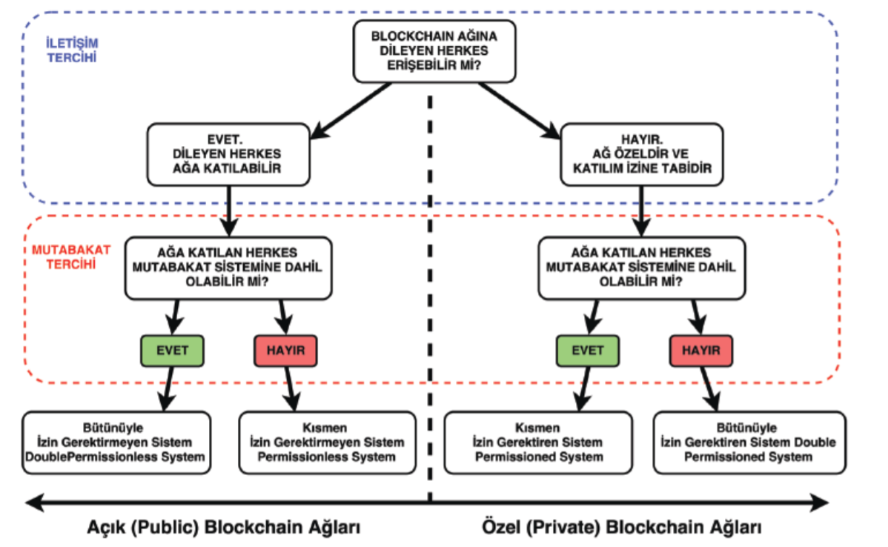
Public vs Private

Slide 8
Consortium Blockchain
Herkesin blok doğrulayabildiği açık bir sistem ya da blok üreticilerinin tek bir birim tarafından atandığı kapalı bir sistem yerine konsorsiyum zincirlerinde doğrulayıcılar olarak çalışan az sayıda ve eşit derecede güçlü partiler yer alır.
Bu noktada sistemin kuralları esnektir: zincirin görülebilirliği doğrulayıcılarla sınırlandırılabilir, zincir yalnızca yetkili kişiler ya da herkes tarafından görüntülenebilir. Doğrulayıcıların mutabakata varması durumunda değişiklikler hızla gerçekleştirilebilir. Blockchainin çalışması bakımından da eğer belli sayıda parti dürüst davranırsa sistem herhangi bir sorun yaşamaz.
Bir konsorsiyum blockchainin en faydalı olacağı durum birden fazla organizasyonun aynı sektörde faaliyet göstermesi ve bilgi paylaşmak ya da işlemleri gerçekleştirmek için ortak bir alana ihtiyaç duyması halindedir. Bu tür bir konsorsiyuma katılmak, bilgilerini sektörün diğer katılımcılarıyla paylaşmalarına imkan sunacağı için organizasyonlar için faydalı olabilir.

Slide 9
Hybrid Blockchain
Bir public zinciri, private ağ ile sorunsuz bir şekilde bütünleştiren, tamamen işlevsel bir hibrit blok zincirinin piyasaya sürülmesi, uygulamaların zincir üzerinde neler yapabileceğini yeniden tasarlamada önemli bir adımdır. Bu, bazı işlemlerin özel, diğerlerinin ise herkese açık tutulduğu anlamına gelir.
Kapalı Bir Ekosistemde Çalışır: Şirketlerin veya kuruluşların, blockchain teknolojisinden yararlanırken bilgilerinin sızdırılması konusunda endişelenmeleri gerekmez.
Gerektiğinde Kuralları Değiştirir: Şirketler değişime ayak uydurur. Blokchain üzerindeki işlemleri/veriyi değil, sadece kuralları.
%51 Saldırısından Korunma: Bilgisayar korsanlarının saldırıyı gerçekleştirmek için ağa erişimi olmadığı için %51 saldırısına karşı bağışıktır.
Dış Dünya ile Hala İletişim Kurarken Gizliliği Korumak: Birçok şirket gizliliği korumak isteyebilir ancak aynı zamanda halk da dahil olmak üzere tüm hissedarlarıyla iletişim kurabilmeleri için blok zincirlerini yapılandırmaları gerekir.
Düşük İşlem Maliyeti: Ağdaki en güçlü nodelar, public blok zincirindeki binlerce node’un doğrulaması ile eşdeğer olabilir. İşlem ücretleri işlem başına 0,01$'a bile düşebilir.

Slide 10
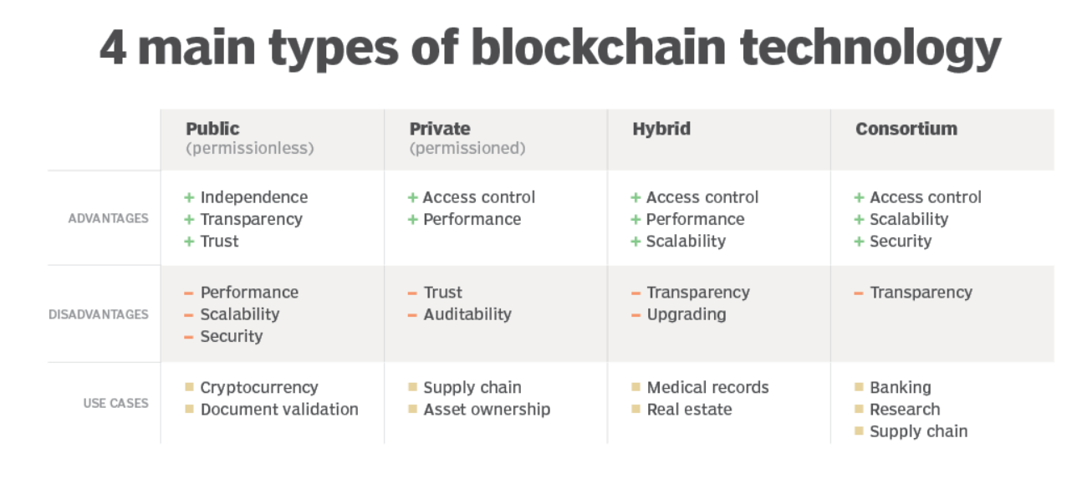
Karşılaştırma Matrisi
Notes:
https://blokzincir.tubitak.gov.tr/document/sunum-bildiri/hibrit-yapili-cuzdanlar.pdf

Slide 11
Kriptografi
Verilerin şifrelenmesini ifade eder. Bu şifrelemeyi yaparken verilerin istenmeyen alıcıları için kullanışsız bir hale getirilmesini sağlar.
Bu kapsamda verileri kullanışsız hale getirmek, üç temel aksiyonu engellemek anlamına gelir. Bu aksiyonlar gizlilik ve bütünlük problemleridir.
Verideki bilgileri açığa çıkarmak
Veriyi değiştirmek
Veriye yanlış bilgi ekleme girişimleri
“Reddedilemezlik” (non-repudiation) olarak adlandırılan, gönderilen spesifik bir verinin sonradan reddedilememe durumu kriptografinin bir diğer amacıdır.
Temelinde kriptografi teorik bir kavramdır ancak hile yapmayı engellemek ve tespit etmek veya veriye ulaşımı engellemek için kullanılan geniş bir pratik kapsama sahiptir.
Veriyi şifrelerken ve çözerken kullanılan matematiksel metoda ise şifreleme algoritması denilmektedir.

Slide 12
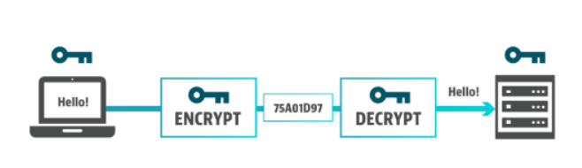
Veri Şifrelemesi
Anahtarsız Şifreleme (Veri şifrelenirken herhangi bir anahtar kullanılmaz.)
Simetrik Şifreleme (Şifrelerken ve şifreyi çözerken tek bir anahtar kullanılır.)
Asimetrik Şifreleme (Şifrelerken ve şifreyi çözerken gerekli olan, birbirinden farklı olarak herkese açık (public) ve özel (private) anahtar kullanılır.)
Kriptografide kullanılan bazı temel kavramlar;
Plaintext : Orijinal, düz metin.
Ciphertext : Şifrelenmiş metin.
Cipher : Düz metni, şifrelenmiş metne çeviren algoritma. Şifreleme algoritması.
Encipher (encrypt): Düz metni şifrelenmiş metne çevirme.
Decipher (decrypt): Şifreli metinden düz metni kurtarma.

Slide 13
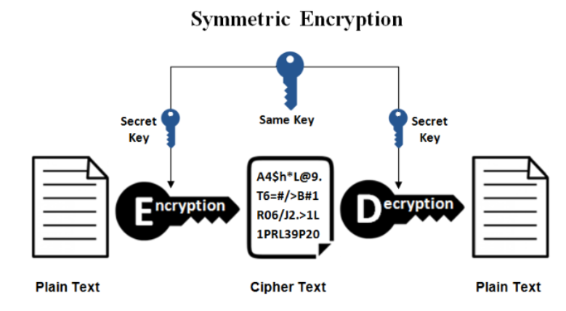
Simetrik Şifreleme
Veri şifrelemede ve şifresini çözmede aynı anahtarın kullanıldığı şifreleme türü.
Paylaşımlı anahtar (shared key) veya gizli anahtar şifrelemesi olarak da bilinir.
Veri transferi öncesinde taraflar kendi arasında anahtarı belirlemelidir. Bir sayı, bir kelime veya rastgele harfler dizisi olabilen gizli bir anahtar kullanır.
İşlem süresinin hızlı olması simetrik şifreleme algoritmalarının en önemli avantajlarındandır. Blowfish, AES, RC4, DES, RC5 simetrik şifrelemeye örnektir.

Slide 14
Simetrik Şifreleme Algoritmaları
DES (Data Encryption Standart)
Dünyada en çok kullanılan simetrik şifreleme algoritmalarından birisidir. Blok şifreleme kullanan DES, işlem sırasında 64 bitlik veriyi 56 bitlik anahtar kullanarak şifreler. Anahtar uzunluğunun kısa olması nedeniyle kırılmıştır. Bunun üzerine Triple-DES, (encrypt-decrypt-encrypt) olarak geliştirilmiştir. 3DES, DES’in üst üste 3 kere kullanılmasıdır. Normal DES’e göre 3 kat yavaştır ama günümüzde SSH gibi uygulamalarda kullanılır. AES’in çıkması üzerine DES popülerliğini kaybetmiştir. Çünkü AES’e göre 6 kat daha yavaştır.
AES (Advanced Encrption Standart)
DES kırıldıktan sonra yeni bir arayışa girilmiş ve AES simetrik şifreleme algoritması oluşturulmuştur. DES’in zayıf yönleri kuvvetlendirilmiş halidir ve blok şifreleme algoritmasını kullanır. DES’e göre daha hızlı ve güvenlidir. Uzunluk olarak 128, 192 ve 256 bit anahtarları destekler. DES’e göre anahtar boyu ve block size daha uzundur. Bu da daha güçlü bir anahtar sağlar. Günümüzde de en popüler algoritmalardan birisidir ve brute force saldırılarına karşı dayanıklı olduğu düşünülmektedir.

Slide 15
Simetrik Şifreleme Algoritmaları
Diffie-Hellman(DH)
Diffie ve Helman tarafından bulunmuş ilk asimetrik şifreleme algoritmasıdır. DH iki katılımcının öncesinde herhangi bir bilgi alışverişi yapmadan güvenli olmayan bir kanal vasıtasıyla (güvenli bir şekilde) ortak bir şifrede karar kılmalarına yarayan bir protokoldür.
Karşılıklı iki tarafın güvensiz bir iletişim hattı üzerinden ortak bir gizli anahtar üretmesini sağlar. Bu anahtar tarafların arasındaki haberleşmeyi şifrelemek için kullanılır.
Diffie–Hellman algoritması oluşturularak simetrik şifreleme algoritmaları için büyük problemi olan gizli anahtarı koruma ve dağıtım büyük ölçüde aşılmıştır. Sadece ortak gizli anahtarı belirlemekte kullanılmaktadır.

Slide 16
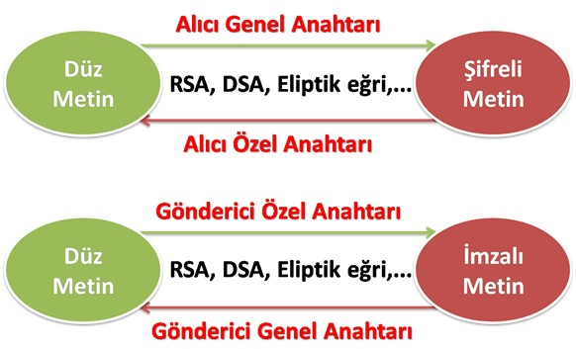
Asimetrik Şifreleme
Simetrik şifrelemenin aksine asimetrik şifrelemede 2 farklı anahtar vardır.
Bu anahtarlar public yani herkese açık ve private yani sadece kişiye özel olmak üzere isimlendirilirler.
Public anahtarlar ağdaki herkese dağıtılır, private anahtarlar sadece kişinin kendisi tarafından bilinir.
Public key ile encryption, private key ile decryption
Alıcının genel anahtarı ile şifrelenen veri, sadece alıcının özel anahtarı ile açılabilir. Bu şifreli verinin, sadece özel anahtara sahip alıcı tarafından okunabileceğinden emin olunur.
Private key ile signing, public key ile verification
Göndericinin özel anahtarı ile imzalanan veri, alıcı ve herkes tarafından, göndericinin genel anahtarı ile doğrulanabilir. Bu imzalı verinin, sadece özel anahtara sahip gönderici tarafından gönderildiğinden emin olunur.

Slide 17
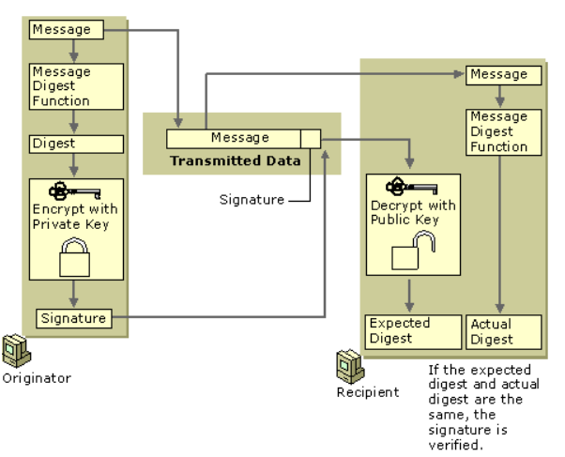
Asimetrik Şifreleme Algoritmaları
RSA
Public ve private anahtarlar çok büyük asal sayılardan oluşur. Büyük sayılarla işlem yapmak zor olduğu için güvenilirliği son derece yüksek olan bir şifreleme tekniğidir.
Büyük sayılarla işlem yapması nedeniyle hızı yavaş olabilir. Özellikle kablosuz ağ sistemlerinde bu algoritmanın kullanılması bazı sorunlara yol açabilir.
Genellikle sign-verification amacıyla kullanılır. Private key mesajın imzalanması için kullanılır, oluşan özet veri mesajın açık halinin içerisine eklenerek bu şekilde gönderilir.

Slide 18
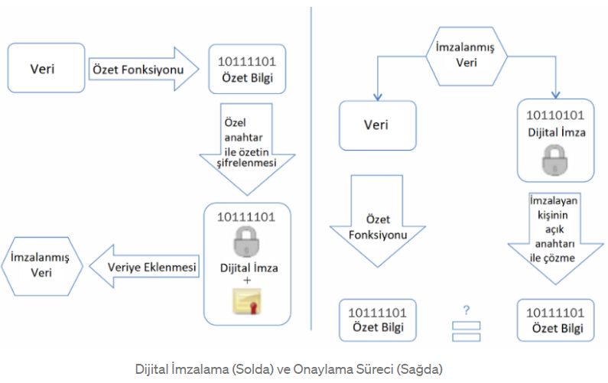
Asimetrik Şifreleme Algoritmaları
DSA (Digital Signature Algorithm)
National Institute of Standards and Technology (NIST) tarafından sayısal imza standardı olarak tasarlanmıştır.
Dijital imzaların gerçekliği alıcı taraf tarafından doğrulanabilir.
Legal gönderici tarafından üretilen imzalanmış mesajı o kişiden başka hiçkimse üretemez.
Dijital imza bir mesajdan ayrılamaz ve başka mesajlar için kullanılamaz.
İmzalamada hızlı ancak doğrulamada yavaştır çünkü doğrulama aşamasında hash karşılaştırma işlemi var.
DSA random sayılara ihtiyaç duyan bir algoritmadır, güçlü bir randomizera ihtiyaç duymaktadır. Aksi taktirde oluşan trafikle birlikte private key tahmin edilebilir hale gelmektedir.
Notes:
Başka bir ifadeyle belirli bir kişinin veya makinenin gönderdiği mesajın gönderen kişiye özel olduğunu teminat altına almak için dijital bir imza gereklidir. Bu yaklaşım, eski zamanlarda gönderilen mektupların gönderen kişiye özel bir mühür ile damgalanmasına veya kendi elleriyle imzalamasına benzetilebilir.
Sadece sign-verification amacıyla kullanılır. DSA RSA’den farklı olarak doğrudan private keyden oluşturulan iki sayı ve hash aracılığıyla veriyi imzalar. Karşılık gelen public key ise bu imzayı doğrulayabilir.

Slide 19
Asimetrik Şifreleme Algoritmaları
Elliptic Curve DSA(ECDSA)
Daha küçük bir anahtar boyutu kullanarak benzer güvenlik seviyelerine ulaşabilen, yaygın olarak kullanılan DSA algoritmasının bir versiyonudur. Bunu, 2000'li yılların ortalarında geliştirilen bir genel anahtar şifreleme tekniği olan eliptik eğri kriptografisini kullanarak yapar. Güvenliği, çok büyük asal faktörlerin ürünü olan büyük bir tamsayıya dayanmak yerine, bir ECDLP (Elliptic Curve Discrete Logarithm Problem) kullanır.
RSA ve DSA’dan daha güçlü anahtarlara sahiptir, 256 bitlik bir ECC 3248 bitlik bir RSA anahtarına eşdeğerdir. En güncel örneklerden Bitcoin bu algoritmayı kullanmaktadır.
Notes:
Elliptic Curve Cryptography(ECC) kullanan bir DSA örneğidir. ECC, Elliptic Curve Discrete Logarithm Problem (ECDLP) olarak bilinen bir problemin çözümü olan Elliptic Curves Theory’e dayanmaktadır, bu da kırılmasını çok zor bir ihtimale sürüklemektedir. DSA gibi iyi randomize edilmiş sayılara ihtiyaç duymaktadır. RSA ve DSA’dan daha efektif anahtarlara sahiptir, 256 bitlik bir ECC 3248 bitlik bir RSA anahtarına eşdeğerdir. En güncel örneklerden Bitcoin bu algoritmayı kullanmaktadır.

Slide 20
Blockchain alanında Dijital İmza
Dijital imzalar, temelde blok zincirinde güven oluşturmaya yardımcı olabilecek kriptografik kanıt sistemleridir. Blok zinciri sistemine duyulan güven, mesajın belirli bir kaynaktan gelebileceğini kanıtlayarak, herhangi bir bilgisayar korsanlığı veya diğer tutarsızlık endişelerini ortadan kaldırabilir.
Blok zincirinde dijital imzanın önemi, aşağıdaki iki ana hedef etrafında döner:
Dijital imzalar, bir alıcı tarafından alınan mesajın, bilgiyi gönderdiğini iddia eden göndericiden geldiğini garanti eder. Mülkiyet inkar edilemez olarak bilinir.
Dijital imzalar ayrıca alıcılara iletilerin aktarım sırasında herhangi bir değişiklik yapılmadığı konusunda güvence sağlar. Sonuç olarak, kötü niyetli aracılara veya kasıtsız değişikliklere karşı daha iyi korumalar bulabilir.
İstenmeyen durumlardan kaçınmak için gizli anahtarların güvenli bir şekilde saklanmasına ve yönetilmesine de dikkat etmek önemlidir.
Notes:
https://101blockchains.com/hashing-and-digital-signature-in-blockchain/

Slide 21
Anahtar Yönetimi
Bir işlemin, cüzdanın veya belgenin özel anahtarları güvende tutulduğu sürece, o işlem, cüzdan veya belgeyle ilgili herhangi bir dijital imzaya güvenilebilir.
Belirli bir ekosistemin boyutuna bağlı olarak, işlemleri imzalamak ve token/coin gibi dijital varlıkların depolandığı cüzdanları güvence altına almak için kullanılan binlerce, milyonlarca ve hatta milyarlarca genel ve özel anahtar olabilir. Güvenli ve etkili anahtar yönetimi olmadan, bir şifreleme sistemi güvenli ve güvenli bir şekilde çalışamaz.
Özel anahtar olmadan, söz konusu varlığın, cüzdanın veya belgenin sahipliğini kanıtlayamazsınız. Bu nedenle anahtar yönetimi çok önemlidir.
Yalnızca varlık sahipliğini oluşturmak için değil, işlemleri onaylamak ve imzalamak, cüzdanları ve genel sistemin bütünlüğünü güvence altına almak için gereklidir.
Notes:
https://101blockchains.com/mpc-vs-multi-sig/

Slide 22
MultiSig & MPC
Multisig cüzdanlarda, işlemleri onaylamak ve/veya yürütmek için birden fazla özel anahtar tarafından oluşturulan birden fazla imza (sistem tarafından belirlenir) gerekir.
Önceden, varlıkları depolamak için en yaygın yaklaşım, tek bir özel anahtarın kullanılmasıydı. Özel anahtara erişimi olan kişiler, belirli anahtarla ilişkili dijital varlıklara erişebilirdi. Şimdi, çoklu imza cüzdanı, birden fazla anahtardan imzaya ihtiyaç duyan cüzdanlar geliştirerek ek bir güvenlik katmanı sundu.
MPC (Multi Party Communication) özel anahtar güvenliği için öne çıkan zorlukları çözmek için olası bir çözüm olarak gelişti. Cüzdanı ilk oluşturduğunuzda veya gerçek imzayı oluşturduğunuzda tek bir özel anahtarınız yoktur.
Dijital imzalama işlemini gerçekleştirmek için protokole en az 3 katılımcı gerekir.
Her katılımcı key içerisindeki secret değerleri rastgele bir şekilde saklar.
İmzalama talebi üzerine MPC süreci tetiklenir ve hepsi işlemi dağıtılmış bir şekilde imzalamak için işbirliği yapar.
Her blokzincir ile uygunluğu, off-chain imzalama yaklaşımı ile hızı, secret sahibinin bilinmemesi sebebiyle gizliliği, imzalama kurallarını belirleme esnekliği ve yetersayıdaki sınırsız tarafı desteklemesi ile Multisig’in önüne geçmiştir.
MPC’nin cüzdanlar ve saklama hizmetleri için ortamı yeniden şekillendireceğine inanıyorum. Çoklu imzadan çok daha üstün." — CZ, Binance CEO'su
Notes:
Örneğin, Multi-sig Parity Wallet'ın uygun olmayan şekilde uygulanması, 30 milyon dolarlık Ethereum cüzdan hackiyle sonuçlandı . Parity Cüzdanı da bir kez daha saldırıya uğradı ve bu sefer bazı müşteriler neredeyse 300.000 dolar değerinde dijital varlığı kaybetmek zorunda kaldı.

Slide 23
Ödev
Public – Private – Consortium – Hybrid blockchain tiplerinin her birinden 1 er örnek proje bularak aşağıdaki belirtilen şekilde açıklama yazacağınız bir rapor paylaşınız. Word veya powerpoint dosyası olarak teslim ediniz.
Format:
Public Blockchain – X Project – Projenin konusu – Neden public blokzincire ihtiyaç duymuşlar? (Yorum) – Farklı bir tip blockchain ile de yapılabilir miydi? (Yorum)
Private Blockchain – Y Project – Projenin konusu - Neden private blokzincire ihtiyaç duymuşlar? (Yorum) – Farklı bir tip blockchain ile de yapılabilir miydi? (Yorum)
Consortium Blockchain – Z Project - Projenin konusu - Neden consortium blokzincire ihtiyaç duymuşlar? (Yorum) – Farklı bir tip blockchain ile de yapılabilir miydi? (Yorum)
Hybrid Bockchain – T Project - Projenin konusu - Neden hybrid blokzincire ihtiyaç duymuşlar? (Yorum) – Farklı bir tip blockchain ile de yapılabilir miydi? (Yorum)

Slide 24

TEŞEKKÜRLER!
Handan YARICI
handanyarici@gmail.com

